Slide 1


講座No.19
第7章 関係代名詞
1. 主格の関係代名詞

Slide 2
P.150 基本文法の整理
・１文の中でさらに文の形を伴って名詞を説明する代名詞を関係代名詞という。
・関係代名詞以降の部分が説明する名詞・代名詞を先行詞という。
・主格の関係代名詞は、先行詞に続く節〈主語＋動詞～〉内で、主語の働きをする。

Slide 3
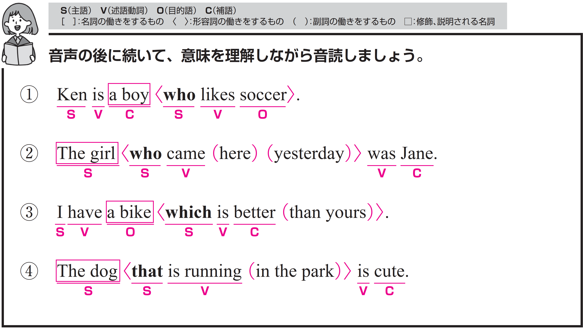
それぞれ、音声が４回ずつ流れます。音声のあとに、ポーズがありますので、すべて英語でリピートしてください。

Slide 4
構造を確認しましょう。

Slide 5
ケンはサッカーが好きな少年です。
〇 Ken がS（主語）、is がV（動詞）、
a boy がC（補語）です。
〇 who likes soccer は主語と動詞をふくむ節です。
「サッカーが好きな」という意味をもち、
a boy を修飾しています。
〇 who がS（主語）、likes がV（動詞）、
soccer がO（目的語）です。

Slide 6
Target Sentence
FLASH
CARD
PRACTICE！

Slide 7
ケンは 少年 です /
サッカーが 好きな /
Ken is a boy /
who likes soccer. /

Slide 8
Ken [i-] a boy /
[w--] [l----] soccer. /

Slide 9
ケンは 少年 です /
サッカーが 好きな /

Slide 10
ケンは 少年 です /
京都に 住んでいる /
Ken is a boy /
who lives in Kyoto. /

Slide 11
Ken [i-] a boy /
[w--] [l----] [i-] Kyoto. /

Slide 12
ケンは 少年 です /
京都に 住んでいる /

Slide 13
私は 知っています 少女を /
歌を 歌っている /
I know the girl /
who is singing songs. /

Slide 14
I [k---] the girl /
[w--] [i-] [s------] songs. /

Slide 15
私は 知っています 少女を /
歌を 歌っている /

Slide 16
昨日、ここに来た少女はジェーンでした。
〇 The girl がS（主語）、was がV（動詞）、Jane がC（補語）です。
〇 who came here yesterday は主語と動詞をふくむ節です。
「昨日ここに来た」という意味をもち、
The girl を修飾しています。
who がS（主語）、came がV（動詞）です。
〇 here は副詞です。
「ここに」という意味をもち、動詞 came を修飾しています。
〇 yesterday は副詞です。
「昨日」という意味をもち、動詞 came を修飾しています。

Slide 17
Target Sentence
FLASH
CARD
PRACTICE！

Slide 18
その少女は / 昨日 ここに来た /
ジェーン でした /
The girl /
who came here yesterday /
was Jane. /

Slide 19
The girl /
[w--] [c---] here yesterday /
[w--] Jane. /

Slide 20
その少女は / 昨日 ここに来た /
ジェーン でした /

Slide 21
その少女は / 泳いでいた /
ジェーン でした /
The girl /
who was swimming /
was Jane. /

Slide 22
[T--] [g---] /
[w--] [w--] [s-------] /
[w--] Jane. /

Slide 23
その少女は / 泳いでいた /
ジェーン でした /

Slide 24
その少女は /
ジェーンと 名付けられた /
私のいとこ です /
The girl /
who was named Jane /
is my cousin. /

Slide 25
The girl /
[w--] [w--] [n----] Jane /
[i-] my cousin. /

Slide 26
その少女は /
ジェーンと 名付けられた /
私のいとこ です /

Slide 27
私はあなたのものよりよい自転車を持っています。
〇 I がS（主語）、have がV（動詞）、a bike がO（目的語）です。
〇 which is better than yours は主語と動詞をふくむ節です。
「あなたのものより良い」という意味をもち、
a bike を修飾しています。
〇 which がS（主語）、is がV（動詞）、better がC（補語）です。
〇 than yours は修飾語で副詞のはたらきです。
「あなたの（自転車）よりも」という意味をもち、
better の比較の対象を示しています。

Slide 28
Target Sentence
FLASH
CARD
PRACTICE！

Slide 29
私は 持っています 自転車を /
より良い / あなたのものより /
I have a bike /
which is better / than yours. /

Slide 30
I [h---] a bike /
[w----] [i-] better /
[t---] yours. /

Slide 31
私は 持っています 自転車を /
より良い / あなたのものより /

Slide 32
私は 持っています 自転車を /
作られた / アメリカで /
I have a bike /
which was made / in America. /

Slide 33
I [h---] a bike /
[w----] [w--] [m---] /
[i-] America. /

Slide 34
私は 持っています 自転車を /
作られた / アメリカで /

Slide 35
私は 飼っています
２ひきのネコを /
青い目を 持つ /
I have two cats /
which have blue eyes. /

Slide 36
I [h---] two cats /
[w----] [h---] blue eyes. /

Slide 37
私は 飼っています
２ひきのネコを /
青い目を 持つ /

Slide 38
公園を走っているイヌはかわいいです。
〇 The dog がS（主語）、is がV（動詞）、cute がC（補語）です。
〇 that is running in the park は主語と動詞をふくむ節です。
「公園を走っている」という意味をもち、
The dog を修飾しています。
〇 that がS（主語）、is running がV（動詞）です。
〇 in the park は修飾語で副詞のはたらきです。
「公園を」という意味をもち、running を修飾しています。

Slide 39
Target Sentence
FLASH
CARD
PRACTICE！

Slide 40
そのイヌは / 走っている /
公園の中を / かわいい です /
The dog / that is running / in the park / is cute. /

Slide 41
The dog / [t---] [i-] [r------] / in the park / [i-] cute. /

Slide 42
そのイヌは / 走っている /
公園の中を / かわいい です /

Slide 43
そのイヌは /
ドッグフードを 食べている /
メアリーのイヌ です /
The dog /
that is eating dog foods /
is Mary’s. /

Slide 44
The dog /
[t---] [i-] [e-----] dog foods /
[i-] Mary’s. /

Slide 45
そのイヌは /
ドッグフードを 食べている /
メアリーのイヌ です /

Slide 46
この本は /
書かれている / 英語で /
読まれています / 多くの人に /
This book /
that is written / in English / is read / by many people. /

Slide 47
This book /
[t---] [i-] [w------] / in English / [i-] [r---] / [b-] many people. /

Slide 48
この本は /
書かれている / 英語で /
読まれています / 多くの人に /

Slide 49
Vocabulary
FLASH
CARD
PRACTICE！

Slide 50
Ready？
スライドを見ながらリピートしましょう

Slide 51
男の子
［b--］

Slide 52
boy

Slide 53
男の子

Slide 54
女の子
［g---］

Slide 55
girl

Slide 56
女の子

Slide 57
ここに
［h---］

Slide 58
here

Slide 59
ここに

Slide 60
昨日
［y--------］

Slide 61
yesterday

Slide 62
昨日

Slide 63
よりよい
［b-----］

Slide 64
better

Slide 65
よりよい

Slide 66
…よりも
［t---］

Slide 67
than

Slide 68
…よりも

Slide 69
あなたのもの
［y----］

Slide 70
yours

Slide 71
あなたのもの

Slide 72
かわいい
［c---］

Slide 73
cute

Slide 74
かわいい

Slide 75
確認テスト
英語にしなさい

Slide 76
確認テスト①
男の子
［boy］

Slide 77
確認テスト②
女の子
［girl］

Slide 78
確認テスト③
ここに
［here］

Slide 79
確認テスト④
昨日
［yesterday］

Slide 80
確認テスト⑤
よりよい
［better］

Slide 81
確認テスト⑥
…よりも
［than］

Slide 82
確認テスト⑦
あなたのもの
［yours］

Slide 83
確認テスト⑧
かわいい
［cute］

Slide 84
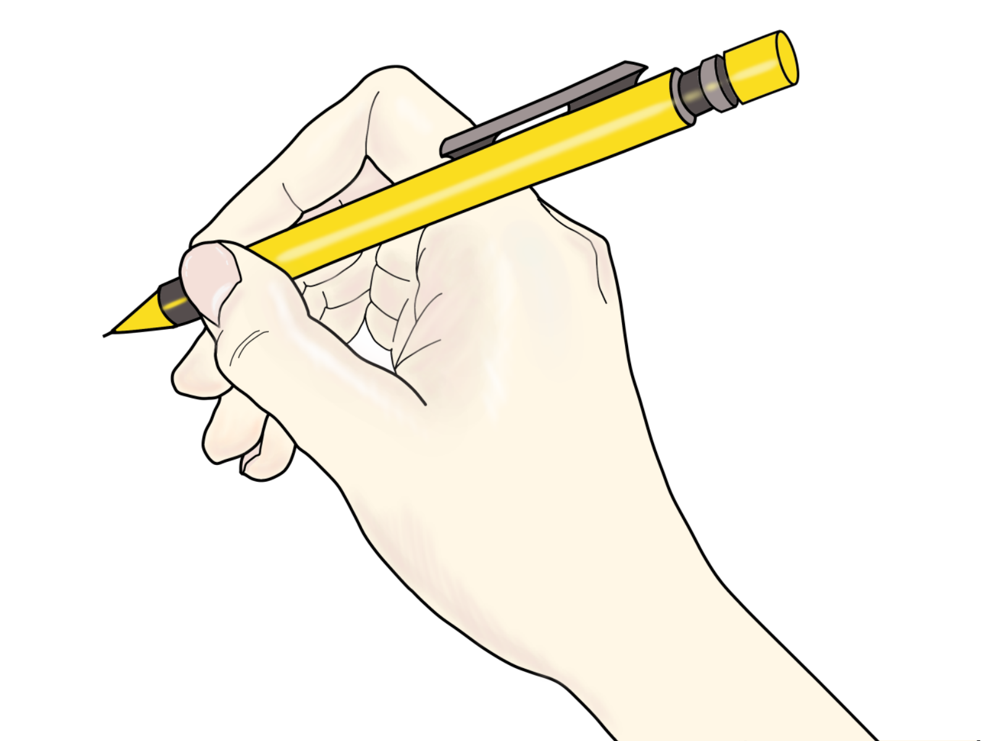
P.151 トレーニング
先行詞＋ who ＋ V

Slide 85
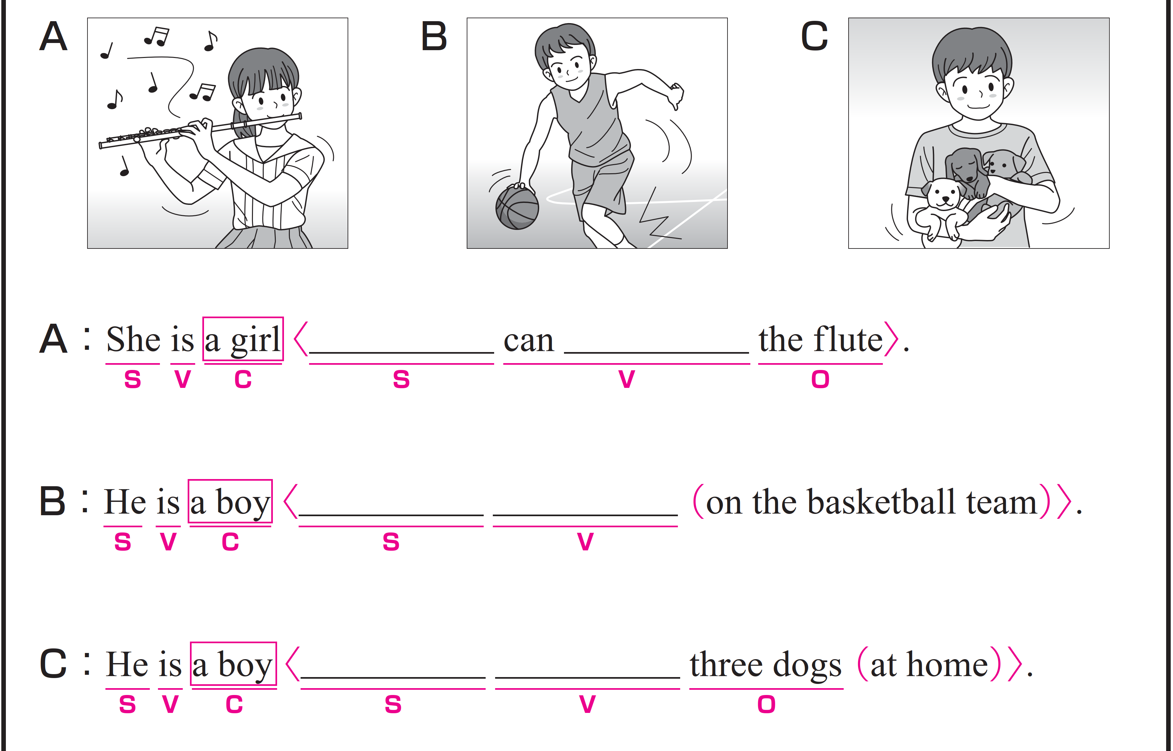
A から C のイラストに合う英文になるように、空欄にあてはまる
英語を書いてください。

Slide 86
次は、音声を聞いて、確認してください。
who play
who is
who has

Slide 87
完成した英文を、声に出して音読しておきましょう。
who play
who is
who has

Slide 88
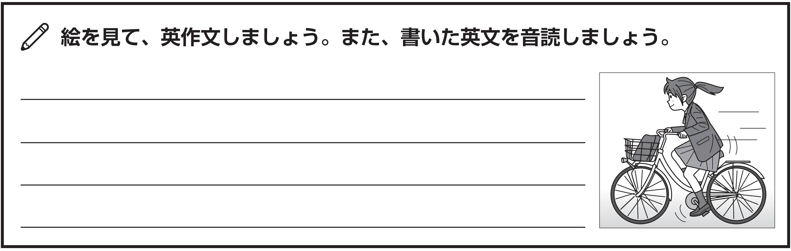
練習したターゲットセンテンスを使って、英作文しましょう。
She is a girl who goes to school
by bike every day.

Slide 89
P.152～156 英語の文章を読もう
学習した文法をふくむ英語の文章を読みましょう。

Slide 90
STEP １ Scanning
情報を検索しながら聞く！

Slide 91



STEP１の日本語と、放送される英文の
内容が合っているか聞き取りましょう。
標準
倍速
「スリッパは日本で発明されました」

Slide 92
英文がどれくらい理解できたかチェックしましょう。

Slide 93
Vocabulary
FLASH
CARD
PRACTICE！

Slide 94
Ready？
スライドを見ながらリピートしましょう

Slide 95
時代
［p-----］

Slide 96
period

Slide 97
時代

Slide 98
西洋の
［W------］

Slide 99
Western

Slide 100
西洋の

Slide 101
…を脱ぐ
[t---] [o--]

Slide 102
take off ...

Slide 103
…を脱ぐ

Slide 104
…を
引き起こす
［c----］

Slide 105
cause

Slide 106
…を
引き起こす

Slide 107
…を
解決する
［s----］

Slide 108
solve

Slide 109
…を
解決する

Slide 110
スリッパ
［s------］

Slide 111
slipper

Slide 112
スリッパ

Slide 113
wear の
過去分詞
［w---］

Slide 114
worn

Slide 115
wear の
過去分詞

Slide 116
室内で
［i-----］

Slide 117
indoor

Slide 118
室内で

Slide 119
…じゅう
［t---------］

Slide 120
throughout

Slide 121
…じゅう

Slide 122
発明品
［i--------］

Slide 123
invention

Slide 124
発明品

Slide 125
確認テスト
英語にしなさい

Slide 126
確認テスト①
時代
［period］

Slide 127
確認テスト②
西洋の
［Western］

Slide 128
確認テスト③
…を脱ぐ
[take] [off]

Slide 129
確認テスト④
…を
引き起こす
［cause］

Slide 130
確認テスト⑤
…を
解決する
［solve］

Slide 131
確認テスト⑥
スリッパ
［slipper］

Slide 132
確認テスト⑦
wear の
過去分詞
［worn］

Slide 133
確認テスト⑧
室内で
［indoor］

Slide 134
確認テスト⑨
…じゅう
［throughout］

Slide 135
確認テスト⑩
発明品
［invention］

Slide 136
STEP ２ Slash Reading
意味のまとまりに分ける！

Slide 137
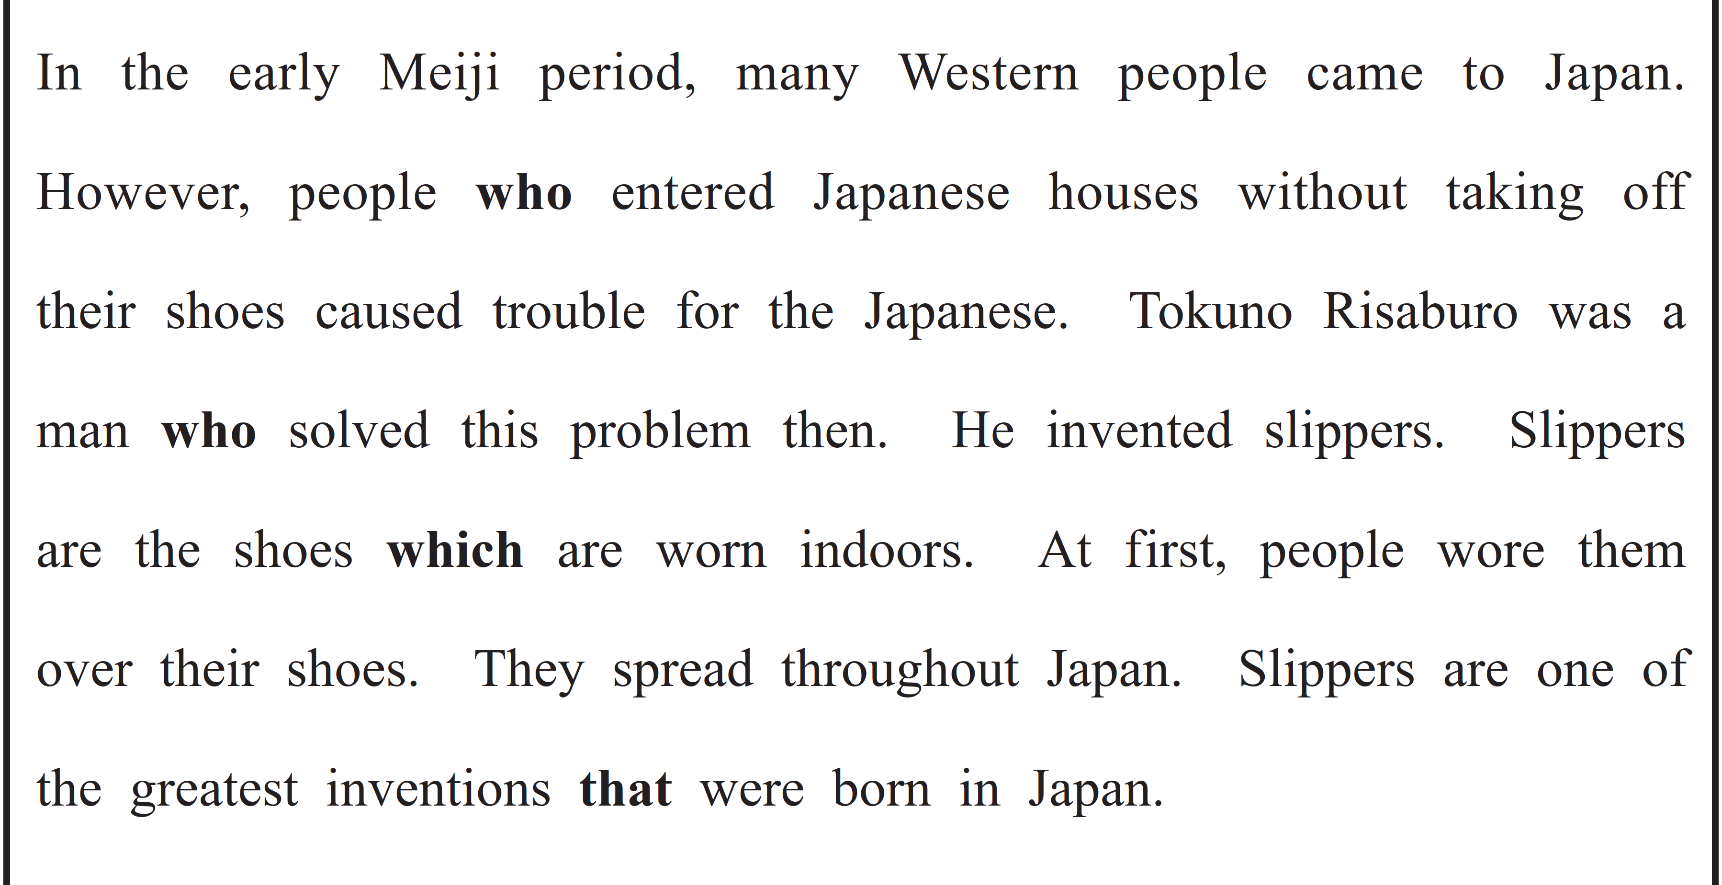
意味のまとまりごとに、短いポーズが入りますので、
スラッシュで区切って意味を考えながら音声を聞いてみましょう。

Slide 138
構造を確認しましょう。

Slide 139
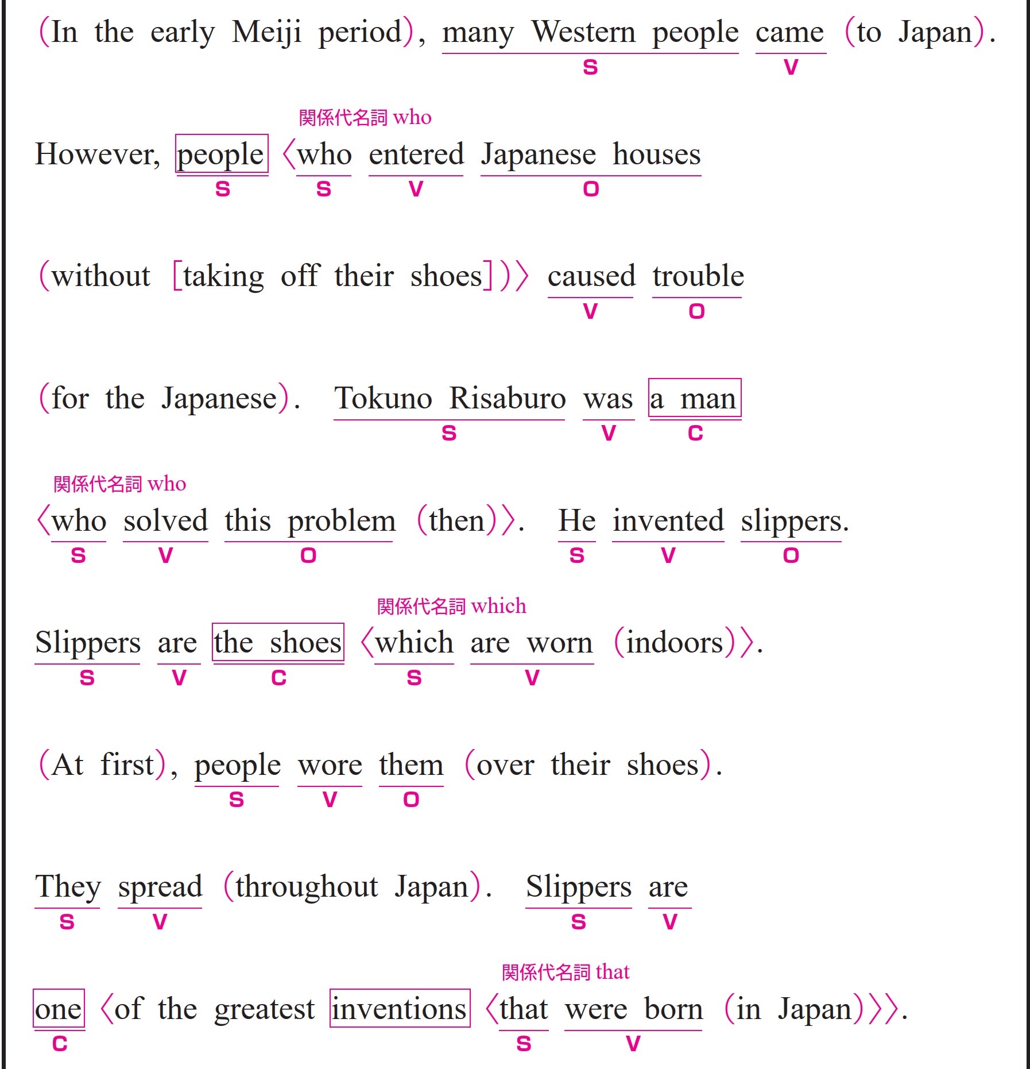
明治時代初期、多くの西洋人たちが日本にやってきました。
① In the early Meiji period,
〇 修飾語で副詞のはたらきです。
「明治時代初期に」という意味をもち、主に came を修飾しています。
② many Western people came to Japan.
〇 many Western people がS（主語）、came がV（動詞）です。
〇 to Japan は修飾語で副詞のはたらきです。
「日本に」という意味をもち、came を修飾しています。

Slide 140
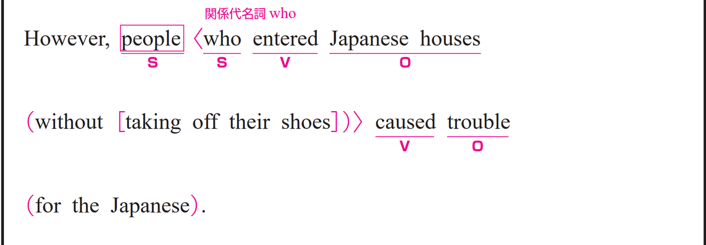
しかし、靴を脱がずに日本の家屋に入った人々が、日本人に問題を引き起こしました。
① However,
〇 副詞です。
「しかし」という意味をもち、文全体を修飾し、
前文との対比を示しています。

Slide 141
しかし、靴を脱がずに日本の家屋に入った人々が、日本人に問題を引き起こしました。
② people who entered Japanese houses without taking off their shoes
caused trouble for the Japanese. （1）
〇 people がS（主語）、caused がV（動詞）、trouble がO（目的語）です。
〇 who entered Japanese houses without taking off their shoes は
主語と動詞をふくむ節です。
「靴を脱がずに日本の家屋に入った」という意味をもち、
people を修飾しています。
〇 who がS（主語）、entered がV（動詞）、
Japanese houses がO（目的語）です。

Slide 142
しかし、靴を脱がずに日本の家屋に入った人々が、日本人に問題を引き起こしました。
② people who entered Japanese houses without taking off their shoes
caused trouble for the Japanese.（2）
〇 without taking off their shoes は修飾語で副詞のはたらきです。
「靴を脱がずに」という意味をもち、動詞 entered を修飾しています。
〇 taking off their shoes は「靴を脱ぐこと」という意味で、
動作を名詞として扱っています。
〇 for the Japanese は修飾語で副詞のはたらきです。
「日本人にとって」という意味をもち、caused を修飾しています。

Slide 143

徳野利三郎が、そのときその問題を解決した人でした。
〇 Tokuno Risaburo がS（主語）、was がV（動詞）、a man がC（補語）です。
〇 who solved this problem then は主語と動詞をふくむ節です。
「そのときにこの問題を解決した」という意味をもち、
a manを修飾しています。
〇 who がS（主語）、solved がV（動詞）、this problem がO（目的語）です。
〇 then は副詞です。
「そのとき」という意味をもち、動詞 solved を修飾しています。

Slide 144
彼はスリッパを発明したのです。
〇 He がS（主語）、invented がV（動詞）、slippers がO（目的語）です。
〇 He ＝ Tokuno Risaburo を指しています。

Slide 145
スリッパは室内で履かれる靴です。
〇 Slippers がS（主語）、are がV（動詞）、
the shoes がC（補語）です。
〇 which are worn indoors は主語と動詞をふくむ節です。
「室内で履かれる」という意味をもち、
the shoes を修飾しています。
〇 which がS（主語）、are worn がV（動詞）です。
〇 indoors は副詞です。
「室内で」という意味をもち、are worn を修飾しています。

Slide 146
最初、人々はそれを靴の上から履いていました。
① At first,
〇 修飾語で副詞のはたらきです。
「最初は」という意味をもち、主に wore を修飾しています。
② people wore them over their shoes.
〇 people がS（主語）、wore がV（動詞）、them がO（目的語）です。
〇 them は slippers を指しています。
〇 over their shoes は修飾語で副詞のはたらきです。
「靴の上に」という意味をもち、wore を修飾しています。

Slide 147

それは日本中に広まりました。
〇 They がS（主語）、spread がV（動詞）です。
〇 They は slippers を指しています。
〇 throughout Japan は修飾語で副詞のはたらきです。
「日本中に」という意味をもち、spread を修飾しています。

Slide 148
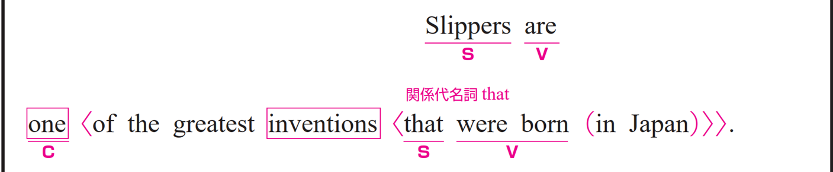
スリッパは日本で生まれた最も偉大な発明品のひとつです。
〇 Slippers がS（主語）、are がV（動詞）、one がC（補語）です。
〇 of the greatest inventions that were born in Japan は修飾語で
形容詞のはたらきです。one を説明しています。
〇 that were born in Japan は主語と動詞をふくむ節です。
「日本で生まれ」という意味をもち、inventions を修飾しています。
〇 that がS（主語）、were born がV（動詞）です。
〇 in Japan は修飾語で副詞のはたらきです。
「日本で」という意味をもち、were born を修飾しています。

Slide 149
語順を意識しながら
音声を聞いてみましょう。

Slide 151
STEP ３ Repeating
ネイティブスピーカーに続いて音読する！

Slide 152
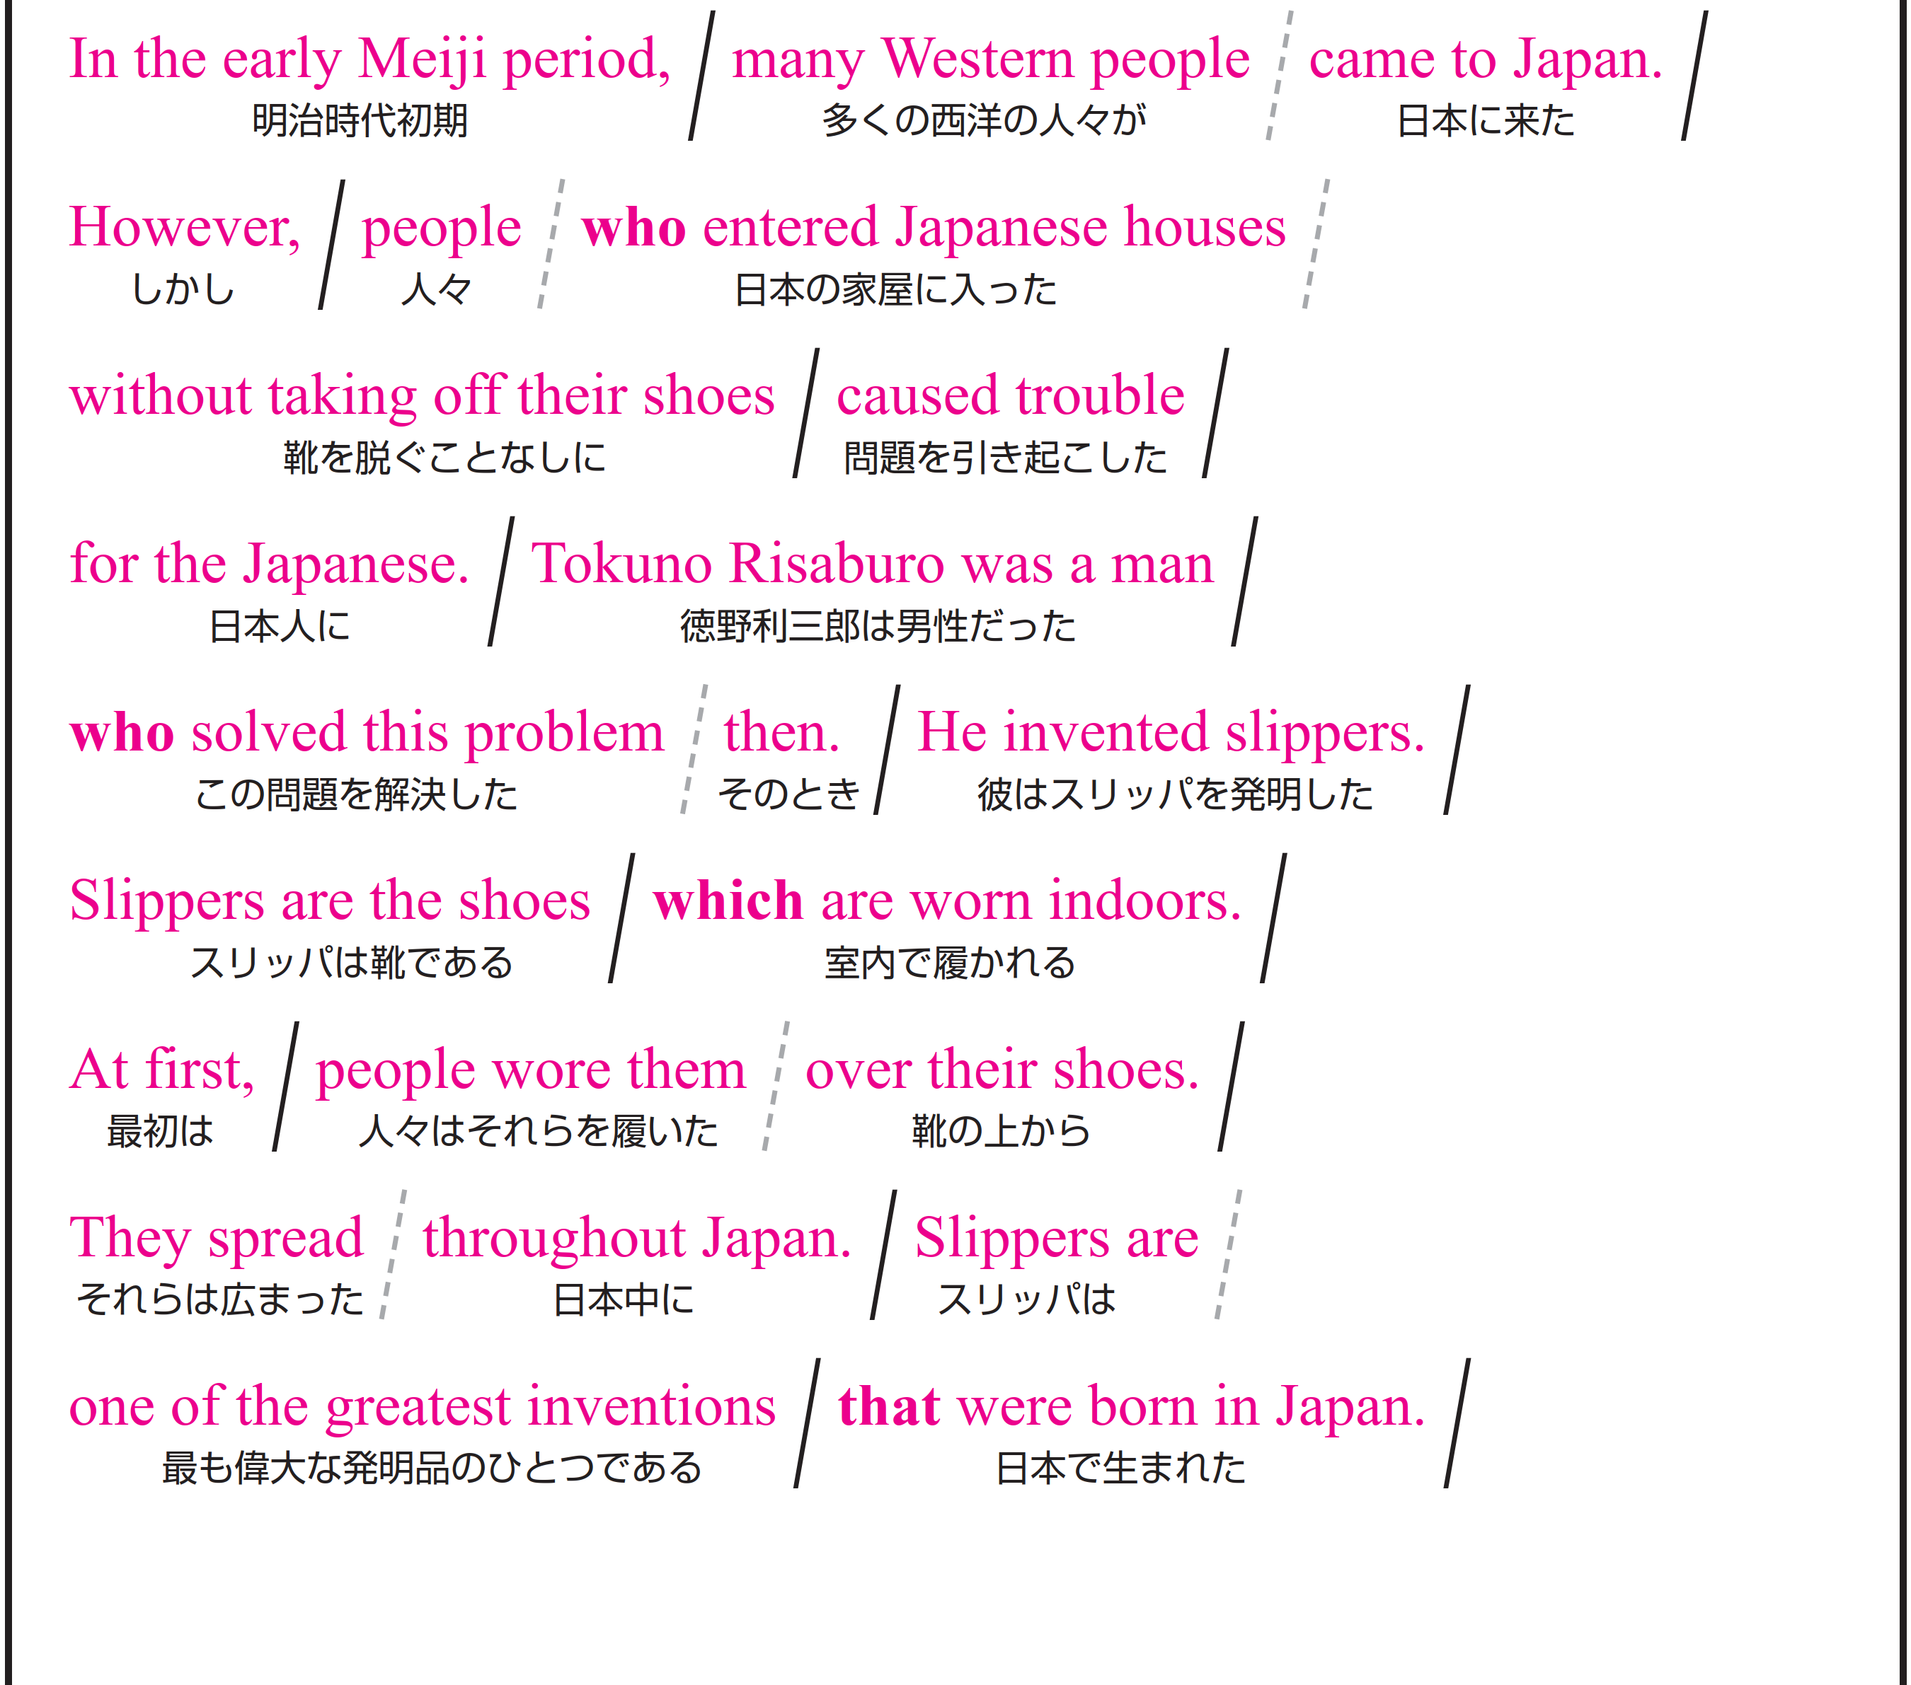
STEP４の本文を見ながら、音声の後に続いて、リピートしてみましょう。

Slide 153
STEP ４ Sight Translation①
英語の語順通りに音読する！

Slide 154

自主練
１分間
スラッシュごとに、英語→日本語
声に出して覚えましょう

Slide 155
Don’t be quiet !

Slide 156
Ready？

Slide 157

Work in Pairs！
Work in Pairs！

Slide 158
Stand up!

Slide 159
スラッシュごとに英語と日本語を交互に音読してください。
終わったら役割を交代してください。
Aさん：英語
テキストを見てOK。ただし、パートナーへのアイコンタクト＆スマイルを忘れずにすること。
Bさん：日本語
テキストを見てOK。ただし、パートナーへのアイコンタクト＆スマイルを忘れずにすること。

Slide 160
Ready？
4分間

Slide 161
STEP ５ Sight Translation②
英語の語順通りに音読する

Slide 162
Stand up!

Slide 163
スラッシュごとに英語を音読し、日本語に訳してください。
終わったら役割を交代してください。
Aさん：英語
テキストを見てOK。
パートナーに伝わるように一生懸命音読する。
Bさんは、あなたの声だけが頼りです！
Bさん：日本語
テキストは見ない！
不自然な日本語でいいのでクイックレスポンス。
反射神経＆集中力を高めろ！

Slide 164
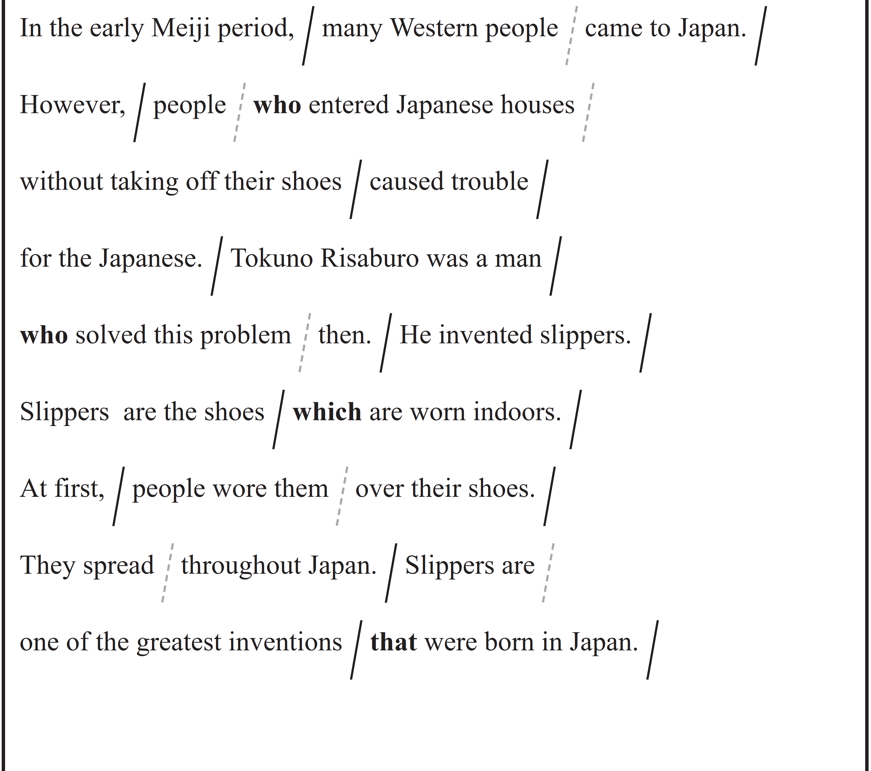
Ready？
4分間

Slide 165
STEP ６ Dictation
英語の音声を書き取る！

Slide 166
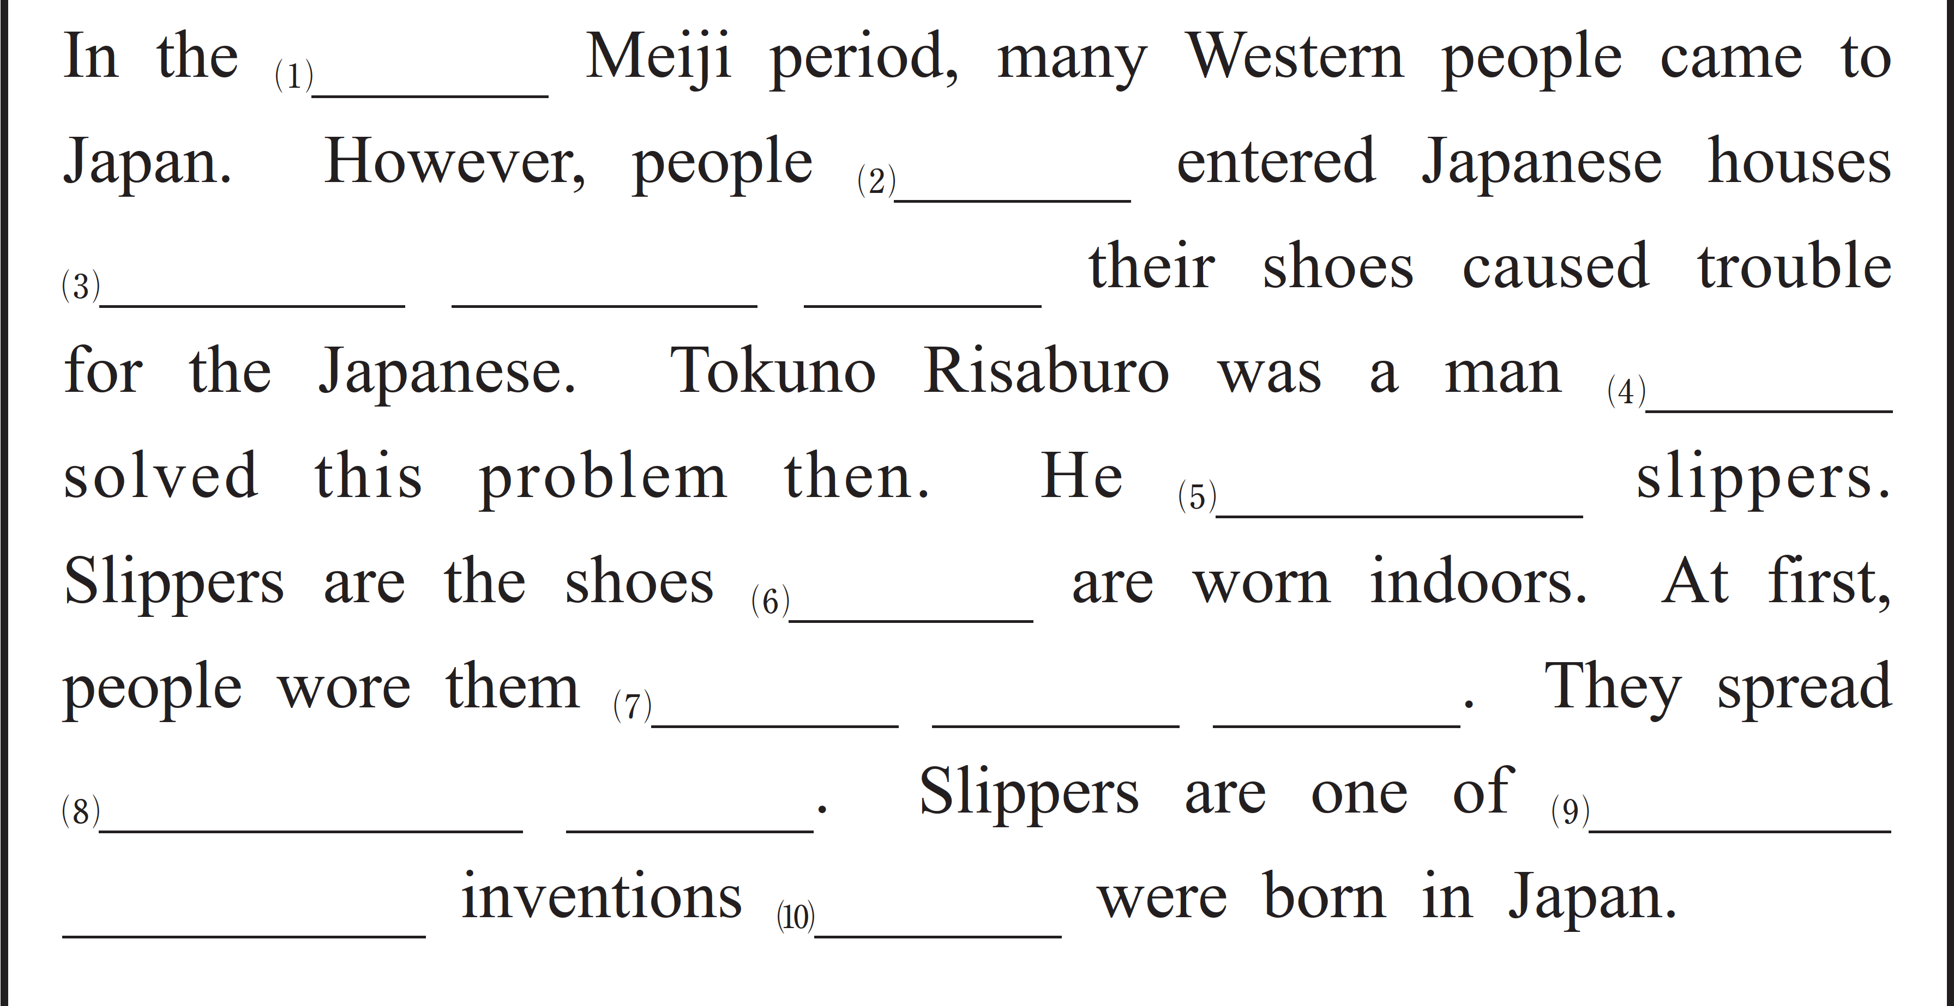
音声を聞いて、単語を書き取りましょう。
1回目 ： 書き取るためのポーズが入った音声
2回目 ： ナチュラルスピードの音声
ポーズあり
ポーズなし
early
who
without taking off
who
invented
which
over their shoes
throughout Japan
the
greatest
that

Slide 167
STEP ７ Shadowing
ネイティブスピーカーのすぐ後に音読する！

Slide 168
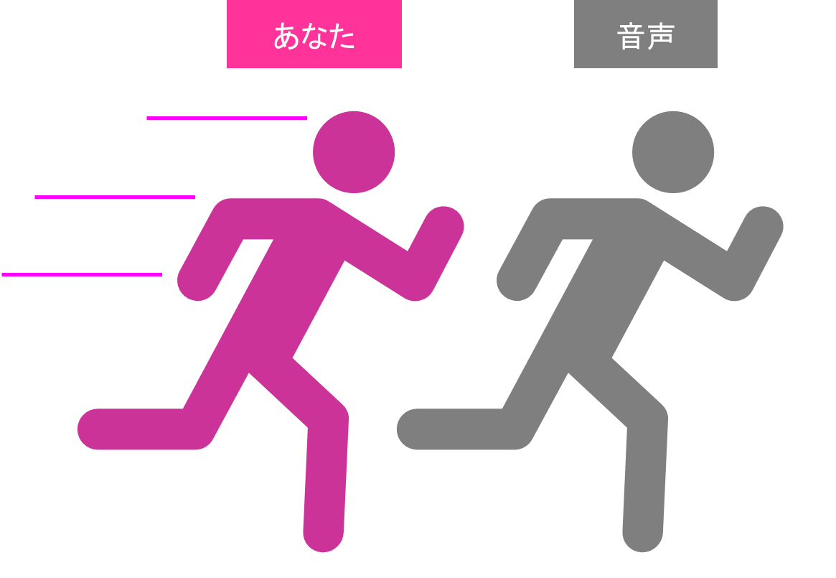


本文を見ないで、音声のすぐあとを追いかけるように、音読してください。
ポーズあり
ポーズなし
あなた
音声

Slide 169
STEP ８ Listening Check
学習の成果を確かめよう！

Slide 170
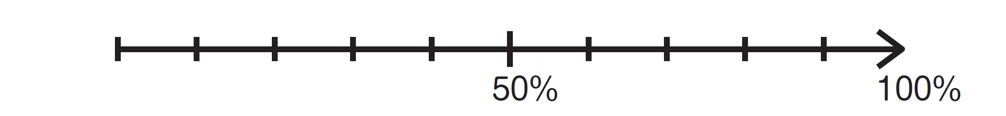
最初に聞いた音声が、どれくらい聞ける
ようになったか確認しておきましょう。
標準
倍速
STEP1
STEP8

Slide 171
That’s all
for today.

